Slide 1
بنام خدا

Slide 2
مقایسه ی کسرها
با صورت ها و مخرج های مختلف

Slide 3
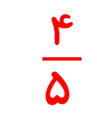
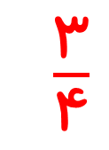
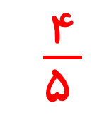
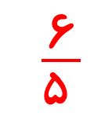
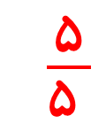
مقایسه کسرها
مقایسه کسرها
حالت سوّم: کسرهایی که صورت و مخرج آن ها شبیه به هم نیست.
اگر یکی از کسرها بزرگتر از واحد (ب.و) و دیگری واحد (و) یا کوچکتر از واحد (ک.و) باشد، کسر (ب.و) بزرگتر خواهد بود و به طور کلی:
>
>
کسر ک.و
کسر و
کسر ب.و
اگر هر دو کسر بزرگ تر از واحد بودند یا هر دو کسر کوچک تر از واحد چی؟
$\frac{\text{4}}{\text{5} }$
>
$\frac{\text{5}}{\text{5} }$
>
$\frac{\text{6}}{\text{5} }$
$\frac{\text{4}}{\text{5} }$
$\frac{\text{3}}{\text{4}}$
؟
ک.و
ک.و
برای اینکه بدونیم کدوم یک از کسرهای بالا بزرگ تره باید کسری مساوی با کسرهای بالا پیدا کنیم، به طوری که مخرج (یا صورت) هر دوی اونها مثل هم باشه. به همین خاطر ابتدا به سراغ آموزش کسرهای مساوی می رویم و دوباره به این قسمت برمی گردیم.
>
>

Slide 4



مقایسه کسرها
مقایسه کسرها
نکته طلایی 5
>
>
>
کسر صفر
کسر کوچک تر از واحد
کسر واحد
کسر بزرگ تر از واحد

Slide 5
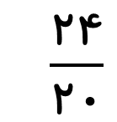
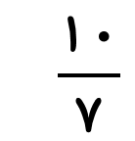
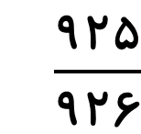
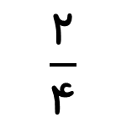
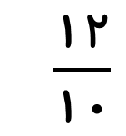
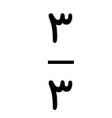
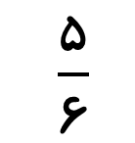
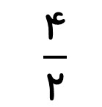
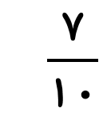
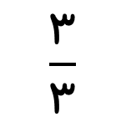
مقایسه کسرها
مقایسه کسرها
کسرهای زیر را باهم مقایسه کنید.
$$\frac{\text{10}}{\text{7}}$$
$$\frac{\text{7}}{\text{10}}$$
$$\frac{\text{5}}{\text{6}}$$
$$\frac{\text{12}}{\text{10}}$$
$$\frac{\text{925}}{\text{926}}$$
$$\frac{\text{24}}{\text{20}}$$
<
>
>
ب.و
ک.و
ک.و
ب.و
ک.و
ب.و
$$\frac{\text{3}}{\text{3}}$$
$$\frac{\text{4}}{\text{2}}$$
$$\frac{\text{3}}{\text{3}}$$
$$\frac{\text{2}}{\text{4}}$$
>
<
واحد
ب.و
واحد
ک.و

